Slide 1
DEPARTAMENTO DE CIENCIAS ECONÓMICAS, ADMINISTRATIVAS Y DEL COMERCIO
CARRERA DE MERCADOTECNIA
TEMA:
ANÁLISIS DE LA CALIDAD DEL SERVICIO CON RESPECTO A LA EXPERIENCIA DE COMPRA EN LOS EMPRENDIMIENTOS ANTE EL COVID-19 EN EL D.M.Q, A TRAVÉS DE LAS REDES SOCIALES
AUTORES:
CAIZALUISA PAMELA
ELIZALDE JENNIFER
DIRECTOR:
ING. HORFAYT ALVEAR
SANGOLQUÍ
2021

Slide 2
Problema
CAPÍTULO I
Desconocimiento de la utilización de las redes sociales por parte de los emprendedores para poder ofrecer productos de calidad a los consumidores.
Durante la crisis del COVID-19 se han visto afectados todos los negocios empresariales.
Debido a la crisis del covid-19 se generó un cambio en la interacción con los clientes de las diferentes organizaciones a nivel mundial, quienes tuvieron que replantear sus objetivos en relación a su giro o modelo de negocio
Empresa y emprendimientos tuvieron que adaptarse al cambio tecnológico, el surgimiento del internet y las redes sociales.

Slide 3
Objetivo General
Determinar la calidad del servicio respecto a la experiencia de compra en los emprendimientos ante el Covid-19 en el D.M.Q, a través de las redes sociales, por medio de la aplicación de encuestas, para identificar el éxito o fracaso de la investigación
Objetivos Específico
Determinar las características demográficas y geográficas de los consumidores.
-Identificar la aceptación de adopción o rechazo de las redes sociales
Conocer el grado de influencia de la aceptación y uso de las redes sociales para determinar la experiencia de compra.
Describir la frecuencia de compra de los consumidores a través de las redes sociales utilizando las herramientas de investigación y el análisis estadístico.
-Identificar si los elementos de la calidad influyen en la experiencia de compra

Slide 4
Marco Teórico
CAPÍTULO II
Marketing Experiencial
Teoría del marketing experiencial
- Percepción
- Sentimiento
- Pensamiento
- Actuaciones
- Relaciones
Calidad del servicio
Teoría de la calidad total
- Mejora del producto y el servicio.
- Adaptación de las nuevas filosofías.
- Mejora de producción y servicio.
- Implantar el liderazgo.
-Mantener un solo proveedor para minimizar los costos.
-Liderazgo en la calidad
- Técnicas de calidad moderna
- Compromiso de la organización
- La calidad es un proceso que afecta a la compañía
- La calidad es un modo de administración
Teoría del control total de calidad
Comportamiento del consumidor

Slide 5
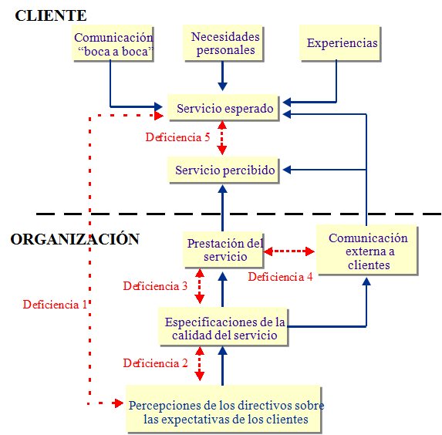
Modelo SERVQUAL de la calidad de servicio
Dimensiones
Elementos tangibles.
Fiabilidad.
Capacidad de respuesta.
Seguridad.
Calidez o empatía.

Slide 6
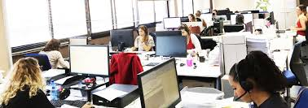
Marco Conceptual
Elementos tangibles
Fiabilidad
Capacidad de respuesta
Seguridad
Calidez o empatía

Slide 7
Metodología
CAPÍTULO III
Enfoque de investigación
Enfoque cuantitativo
Fuentes de información
Primaria – Secundaria
Tipología de la investigación
Aplicada
Tipo de Investigación
Descriptiva
Diseño del instrumento de la investigación
Encuesta
Alcance correlacional

Slide 8
Hipótesis General
Ha: Los factores de la calidad del servicio inciden directamente en la experiencia de compra, en los emprendimientos ante el Covid-19 del D.M.Q, a través de las redes sociales.
Ho: Los factores de la calidad del servicio no inciden directamente en la experiencia de compra, en los emprendimientos ante el Covid-19 del D.M.Q, a través de las redes sociales.

Slide 9
Hipótesis Específicas
H1: El uso de las redes sociales influye de manera significativa en la frecuencia de compra de los emprendimientos.
H2: La seguridad influye de manera significativa en la calidad del servicio con respecto a la experiencia de compra, en los emprendimientos a través de las redes sociales.
H3: Los elementos tangibles influyen de manera significativa en la calidad del servicio con respecto a la experiencia de compra, en los emprendimientos a través de las redes sociales.
H4: El grado de aceptación y uso de las redes sociales influye de manera significativa en la calidad del servicio con respecto a la experiencia de compra

Slide 10
Población y muestra
Tamaño del universo Error aceptable Porcentaje estimado de la muestra Nivel de confianza | N e p & q Z | 1.752.433 0,04 0,5 1,96
$$n=\frac{Z^{2}∗p∗q}{e^{2}}$$
$$n=\frac{{1,96}^{2}∗0,5∗0,5}{\left({0,04}^{2}\right)}$$
$$n=600$$
600 encuestas aplicar

Slide 11
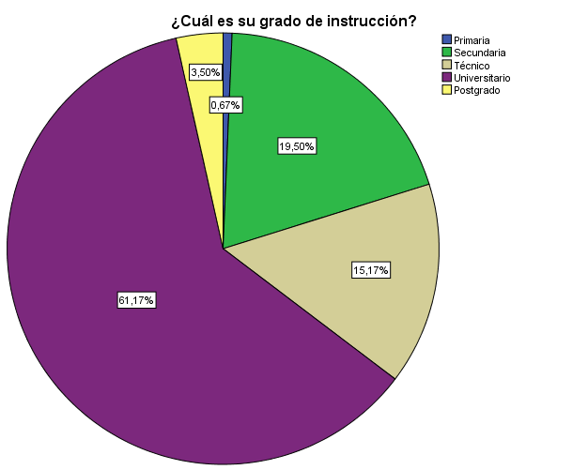
ANÁLISIS UNIVARIADO
CAPÍTULO IV
¿Cuál es su grado de instrucción?

Slide 12
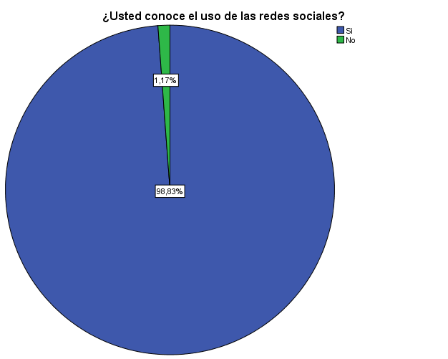
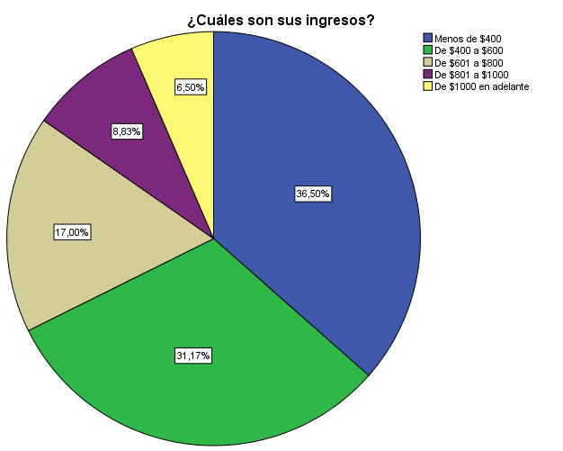
¿Cuáles son sus ingresos?
¿Usted conoce el uso de las redes sociales?

Slide 13
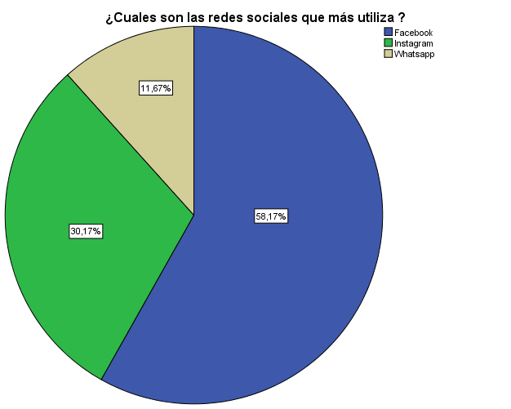
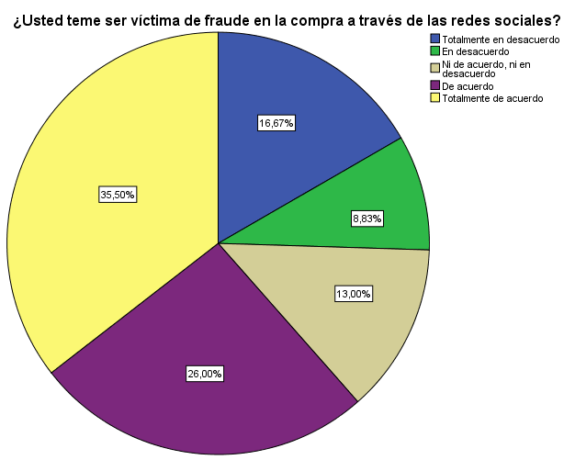
¿Usted teme ser victima de fraude en la compra a través de las redes sociales?
¿Cuáles son las redes sociales que más utiliza?

Slide 14
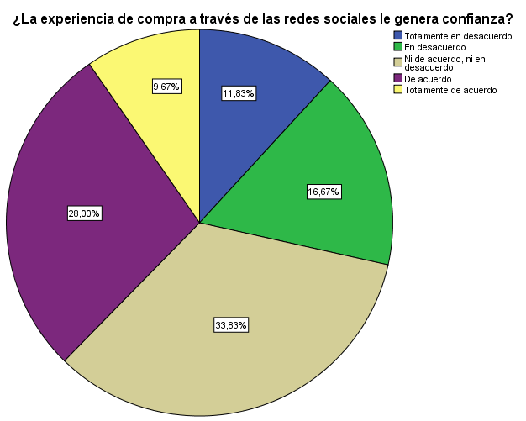
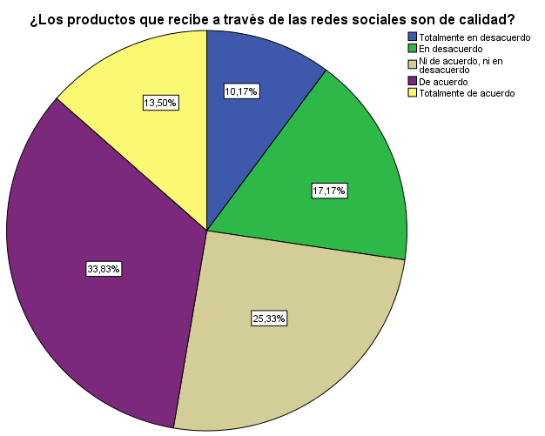
¿La experiencia de compra a través de las redes sociales le genera confianza?
¿Los productos que recibe a través de las redes sociales son de calidad?

Slide 15
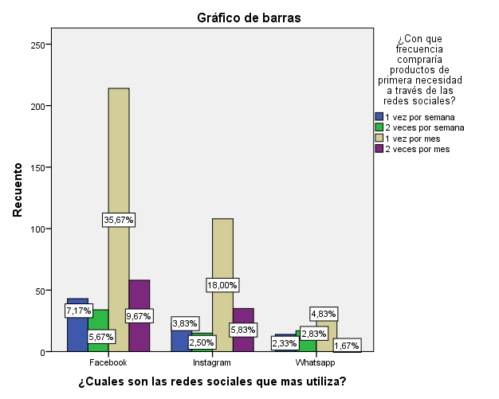
ANÁLISIS BIVARIADO
CAPÍTULO IV
Hipótesis 1
H1: El uso de las redes sociales influye de manera significativa en la frecuencia de compra de los emprendimientos.
Chi cuadrado red social y frecuencia de compra productos de primera necesidad

Slide 16
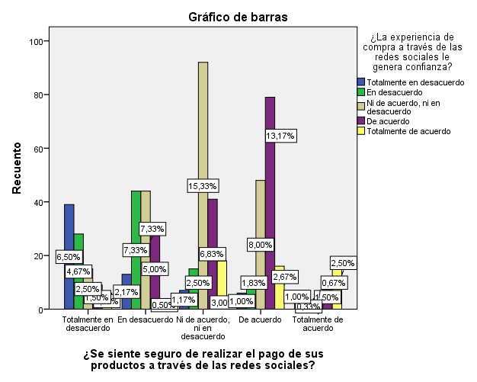
H2: La seguridad influye de manera significativa en la calidad del servicio con respecto a la experiencia de compra, en los emprendimientos a través de las redes sociales.
Chi cuadrado seguridad y experiencia de compra

Slide 17
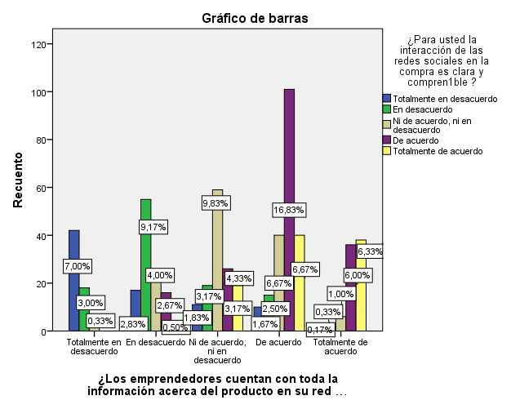
H3: Los elementos tangibles influyen de manera significativa en la calidad del servicio con respecto a la experiencia de compra, en los emprendimientos a través de las redes sociales.
Chi cuadrado elementos tangibles e interacción de las redes sociales

Slide 18
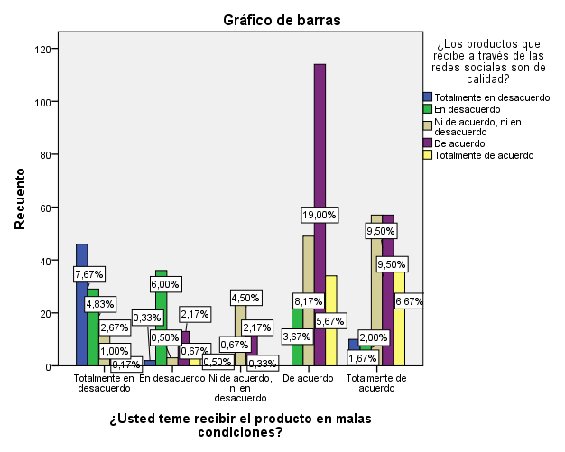
H4: El grado de aceptación y uso de las redes sociales influye de manera significativa en la calidad del servicio con respecto a la experiencia de compra
Chi cuadrado grado de aceptación y uso redes sociales y calidad de servicio

Slide 19
PROPUESTA
CAPÍTULO V
Problema 1: Falta de capacitación a los emprendedores con respecto a las redes sociales
Estrategias de capacitación a emprendedores | Objetivo 1. | Estrategia 1. | Actividad. | Costos.
 | Mejorar la atención que brindan los emprendedores a los clientes mediante capacitaciones constantes con videoconferencias para mejorar la experiencia de compra. | Capacitación a los emprendedores mensualmente, topando temas específicos, trazando metas y objetivos que puedan cumplir para mejorar la experiencia de compra con la finalidad de generar un valor agregado. | Diseño de planes de capacitación de acuerdo a los tipos de emprendimientos | $30
 |  |  | Actividad. | Costos.
 |  |  | Conferencias trimestrales a los empleados | $60
 |  | Estrategia 2. | Actividad. | Costos.
 |  | Contratación de personal especialista en los temas de atención al cliente, capacitación de limpieza y entrega de productos ofertados, capacitación e interactividad entre emprendedor hacia el cliente y capacidad de respuestas antes las dificultades que presentan los clientes | Contratación al profesional especialista | $50
 |  |  | Actividad. | Costos.
 |  |  | Estudio y selección de los perfiles de los candidatos. | $25

Slide 20
Problema 2: Cambio dinámico de las ventas de campo digital y entrega a domicilio
Estrategias para la implementación de servicio a domicilio a través de las redes sociales | Objetivo 2. | Estrategia 1. | Actividad. | Costos.
 | Ofrecer servicio a domicilio por medio de una aplicación móvil que brinde seguridad por parte de los emprendedores con la finalidad de brindar seguridad y confianza a los clientes. | Implementación de una aplicación móvil para realizar las entregas a domicilio, aplicando a lugares estratégicos donde se garantice el flujo constante del stock y ofertar productos que puedan llegar al cliente. | Contratación de la agencia Ideas Creativas, que es una empresa que ayuda a realizar aplicaciones móviles en el Ecuador, con la finalidad de que los clientes encuentren de una manera más rápida los productos que ofertan los emprendedores. | $100
 |  |  | Actividad. | Costos.
 |  |  | La aplicación hace cumplir a todos los emprendedores las medidas de bioseguridad | $50
 |  | Estrategia 2. | Actividad. | Costos.
 |  | Realización de marketing de contenidos en la aplicación móvil | Cada 4 días subir información sobre los productos con mayor rotación de ventas | $20
 |  |  | Actividad. | Costos.
 |  |  | Videos demostrativos de los productos ofertados. | $8

Slide 21
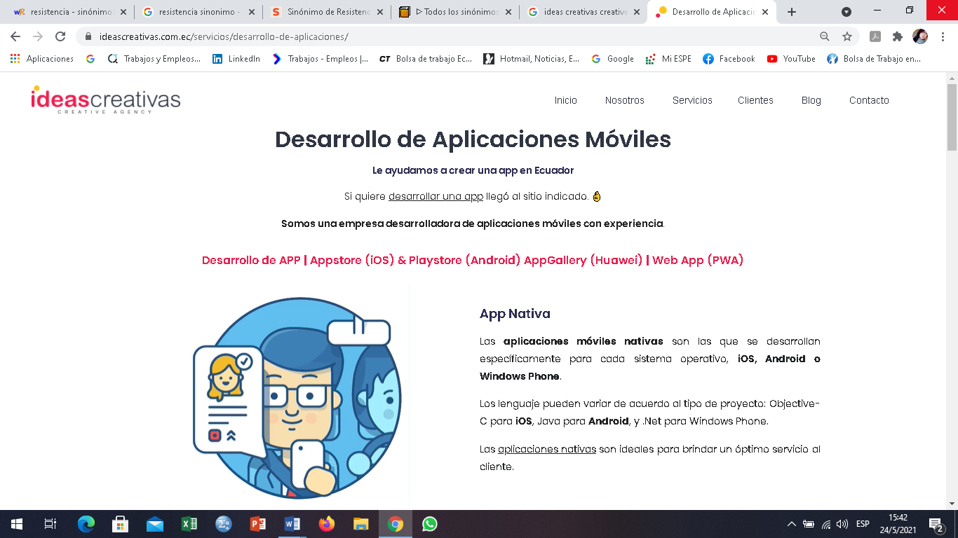
Estrategia para la implementación de servicio a domicilio a través de las redes sociales
Desarrollo de la aplicación móvil
Medidas de bioseguridad
Normas de bioseguridad a cumplir dentro de la aplicación

Slide 22
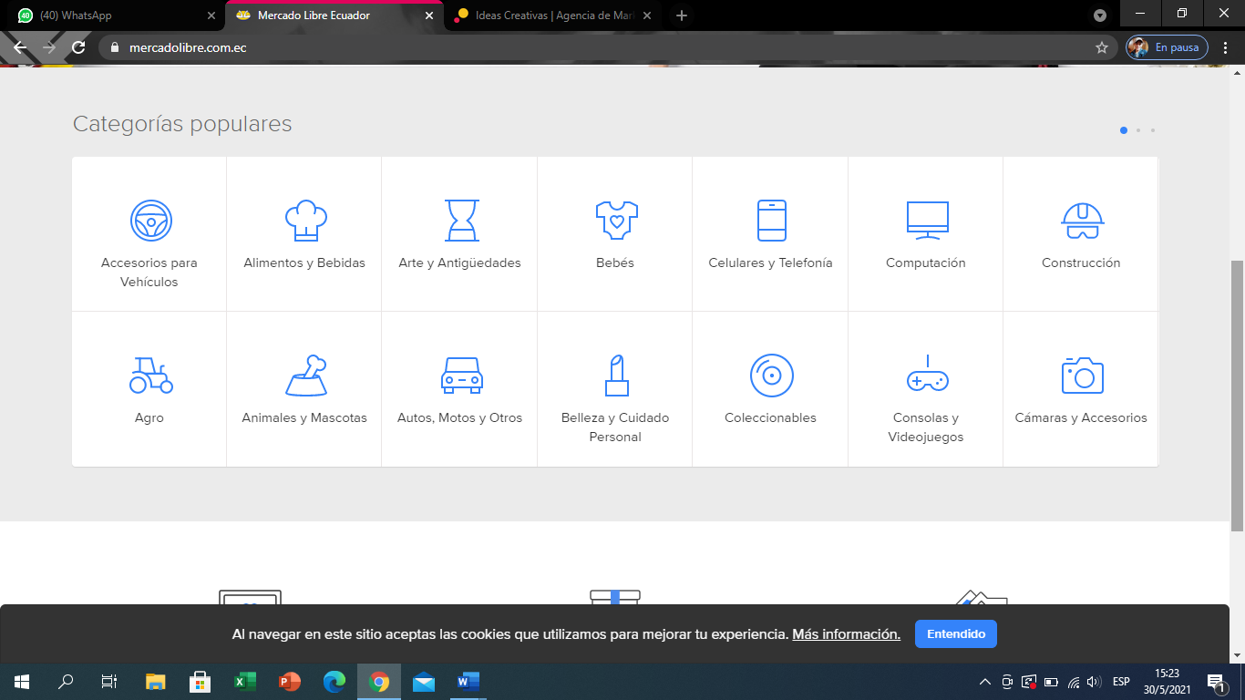
Modelo de la app

Slide 23
Problema 3: Obsoletas estrategias de comunicación
Estrategias para mejorar la comunicación promocional por parte de los emprendedores | Objetivo 3. | Estrategia 1. | Actividad. | Costos.
 | Mejorar la comunicación de promoción por parte de los emprendedores mediante inversiones en publicidades con la finalidad de hacerles conocer los precios reales y los tiempos aplicativos. | Realización de una inversión en pago de publicidad en las redes sociales, donde los clientes observen los productos que se oferten y puedan acceder a la compra, adicional esto ayuda a que los clientes visiten más seguido las páginas de los emprendedores para adquirir otros productos. | Diseños de afiches publicitarios en Ilustration de los productos promocionados de los emprendedores . | $15
 |  | Estrategia 2. | Actividad. | Costos.
 |  | Mantener la calidad del servicio de los productos ofertados en la promoción. | Selección de productos menos rotados | $10
 |  |  | Actividad. | Costos.
 |  |  | Oferta de productos sustitutos con complementarios | $20

Slide 24
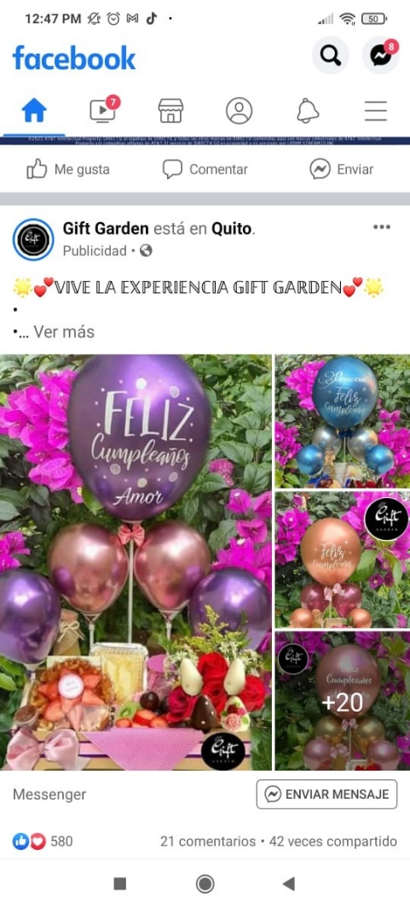
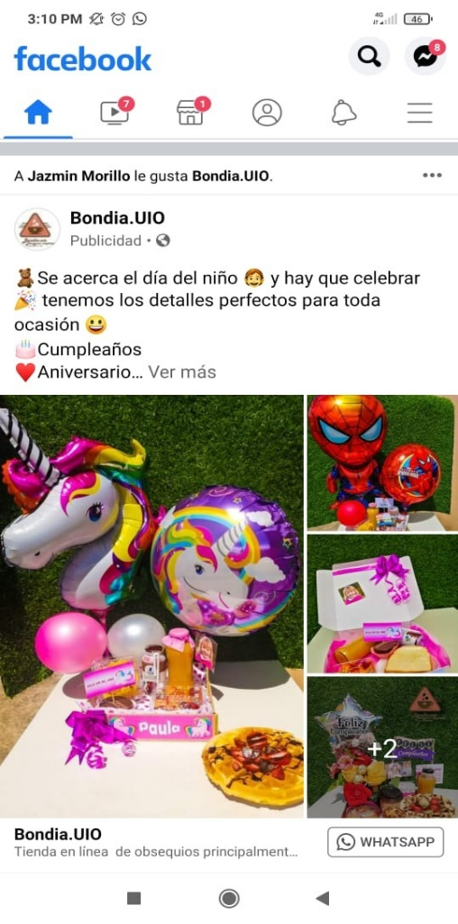
Estrategia para mejorar la comunicación promocional por parte de los emprendedores
Ejemplo pago de publicidad

Slide 25
Problema 4: Los clientes no se sienten identificados con la marca de los productos que ofrecen los emprendedores
Estrategia para fidelizar a los consumidores | Objetivo 4. | Estrategia 1. | Actividad. | Costos.
 | Mejorar la experiencia de compra mediante la realización de Giveway con la finalidad de brindar productos de calidad y así lograr fidelizar al consumidor | Realización de un Giveway, para promocionar ciertos productos haciendo que los clientes mencionen a referidos, mientras más referidos participen tienen la posibilidad de ganar los premios | Crear publicaciones de promociones y descuentos para clientes frecuentes. | $18
 |  |  | Actividad. | Costos.
 |  |  | Abrir un foro de quejas y sugerencias en la aplicación de redes sociales para mejorar la atención | $20
 |  | Estrategia 2. | Actividad. | Costos.
 |  | Verificación correcta del marketing boca a boca para generar clientes satisfechos, a más de ello dedicarse a mejorar el servicio ofrecido para que quienes consumen el servicio por primera vez logren sentirse a gusto y recomendar a sus allegados. | Creación de paquetes personalizados acorde a las necesidades de cada uno de los clientes | $70
 |  |  | Actividad. | Costos.
 |  |  | Realización de un live en vivo para dar a conocer todos los productos que ofertan y sus beneficios . | $20

Slide 26
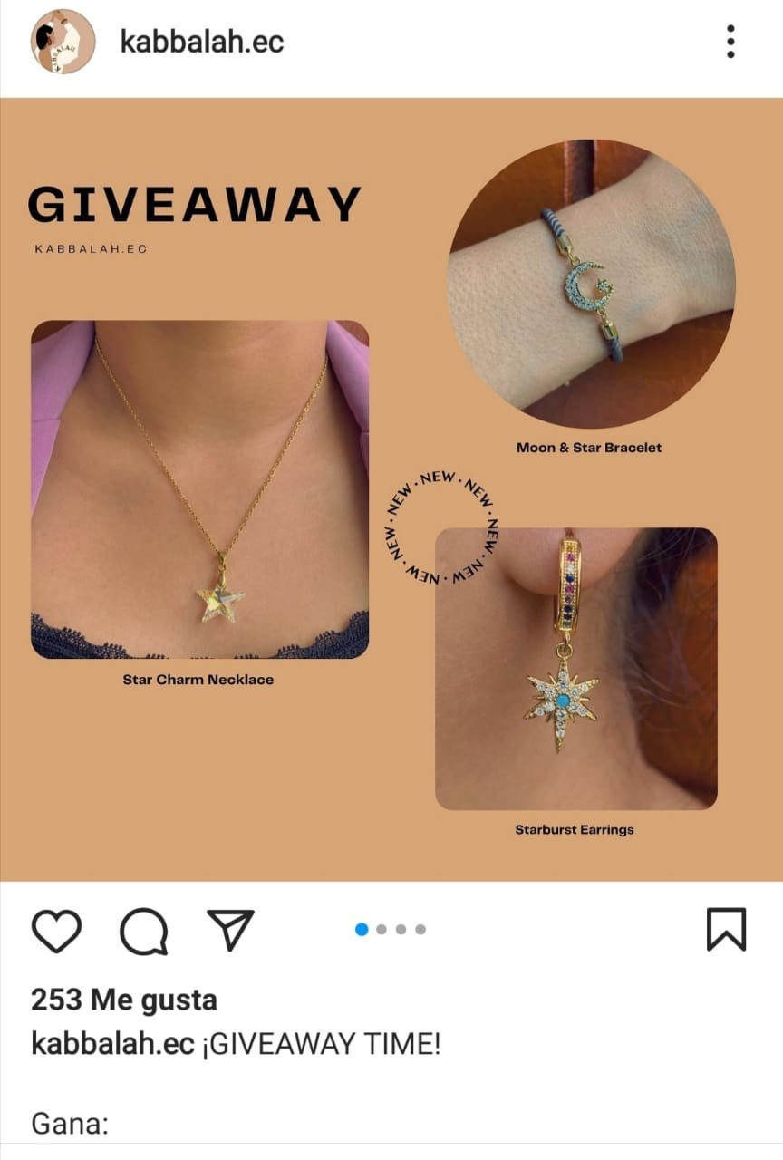
Estrategias para fidelizar a los consumidores
Ejemplo de un giveaway

Slide 27
Conclusiones
CAPÍTULO VI
En lo que determina el perfil del consumidores se puede concluir que los consumidores que comprar por medios de las redes sociales tiene un ingreso menor de $400, siendo estos estudiantes universitarios y de secundaria, por otra parte las redes sociales donde más frecuentan son: Facebook e Instagram.
Se puede concluir que los consumidores temen ser víctima de fraude cuando compran a través de las redes sociales, sobre todo a la hora de cancelar por el producto, a la vez temen recibir el producto en malas condiciones, ya que los emprendedores tienen un desconocimiento sobre la utilización de las redes sociales para poder ofrecer productos de calidad, por lo tanto no generan una experiencia de compra positiva.
En el análisis realizado se pudo evidenciar que la frecuencia de compra de los consumidores a través de las redes sociales la realizan una vez por mes, es importante mencionar que los emprendedores cuenten con toda la información acerca del producto, con la finalidad de que exista una interacción correcta con los clientes para que la compra sea clara y comprensible.
De acuerdo al análisis realizado de cada uno de los elementos del modelo Servqual se pudo evidencia la relación que existe con la variable experiencia de compra y así validar las hipótesis de la investigación, por tanto se concluye que si existe una relación positiva entre la variable independiente calidad del servicio y la variable dependiente experiencia de compra, lo cual indica que los consumidores logran sentirse respaldados al momento de realizar la compra por medio de las redes sociales.

Slide 28
Recomendaciones
Al determinar el perfil de los consumidores que adquieren estos productos a través de las redes sociales tiene un ingreso menos de 400 dólares se debe realizar mayor publicidad para expandir el segmento de mercado e implementar estrategias de fidelización para hacerle sentir al consumidor que pueden confiar en las redes sociales donde adquieren los productos.
Para evitar que los consumidores sientan inseguridad al momento de realizar la compra se recomienda ingresar a la aplicación donde se puede observar el catálogo de los productos que ofertan, promociones. y de esta manera puedan hacer uso de las mismas. En esta aplicación se encuentra toda la información sobre las medidas de seguridad de pago y medidas de bioseguridad al momento de entregar el producto con la finalidad de generar mayor experiencia en la compra y lograr la fidelización.
Es importante que los emprendedores tengan una actualización constante sobre la información de los productos y promociones ofertados para que los consumidores se sientan seguros de comprar a través de la página, generando confianza y seguridad al momento que el cliente realice una consulta sobre los productos, esto es de gran ayuda para que la frecuencia de compra incremente cada 15 días y puedan subir el volumen de ventas generando mayor rentabilidad.
En base a los resultados de la presente investigación es importante que los emprendedores tomen medidas e implementen varias estrategias que vayan de la mano con el modelo servqual, para lograr una experiencia de compra, generando productos de calidad y así lograr la fidelización.

